Slide 1
Descrição anátomo-angiográfica das cavidades cardíacas e dos vasos do coração
DR. André Oliveira Fonseca
R1 de Hemodinâmica Santa Casa de Ribeirão Preto

Slide 2
São pré-requisitos fundamentais para uma adequada interpretação angiográfica o conhecimento da morfologia interna e dinâmica das diferentes estruturas cardíacas.
Além da situação topográfica e orientação espacial de cada uma delas.

Slide 3
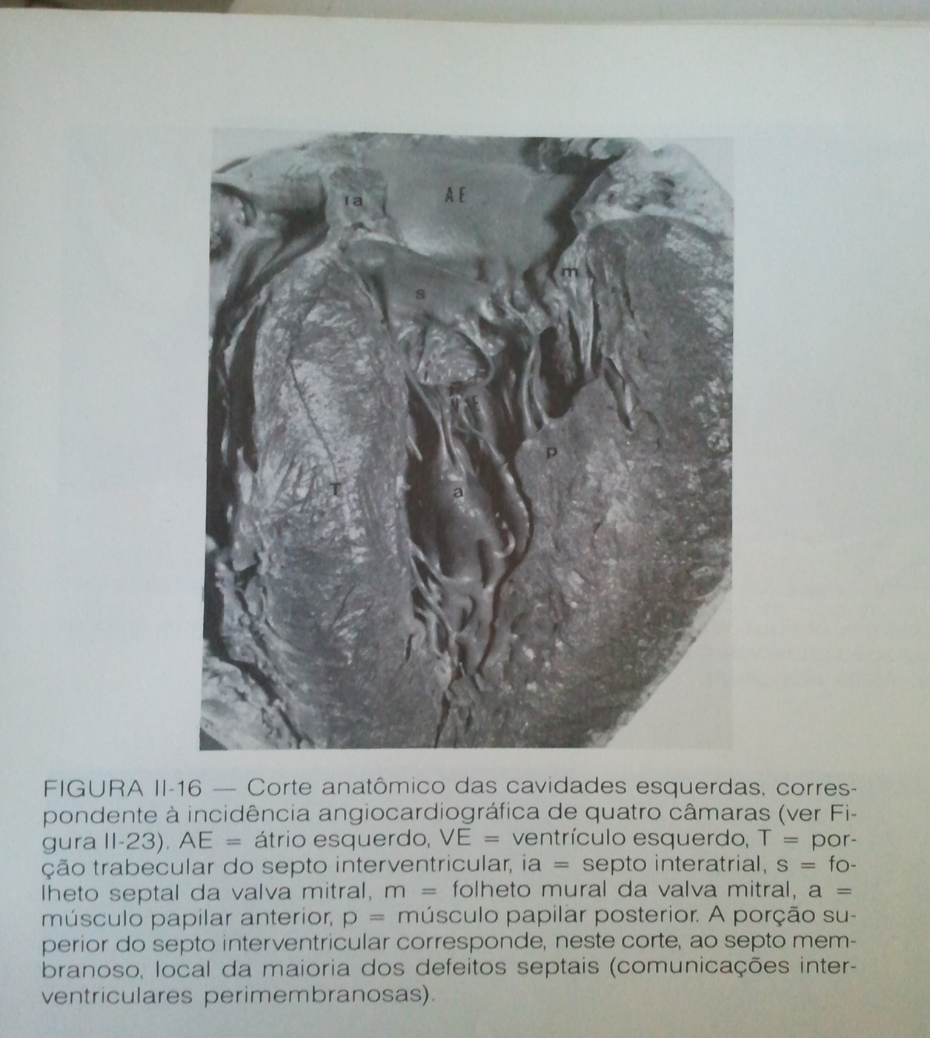
Detalhes anatômicos do coração

Slide 4
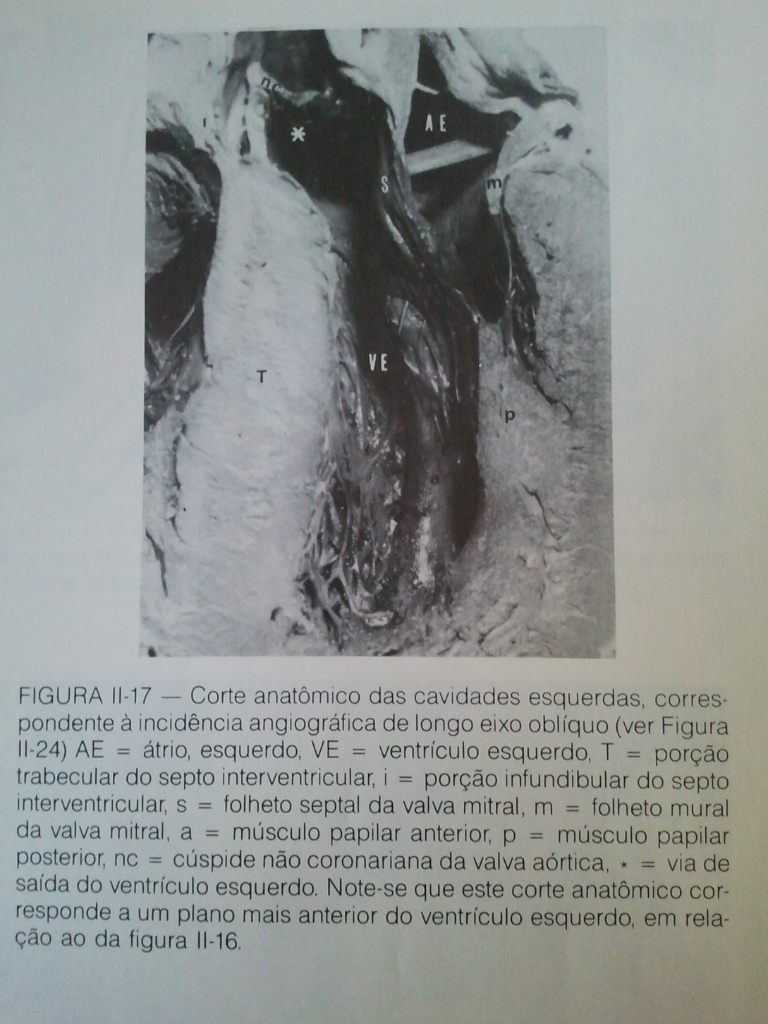

Slide 5
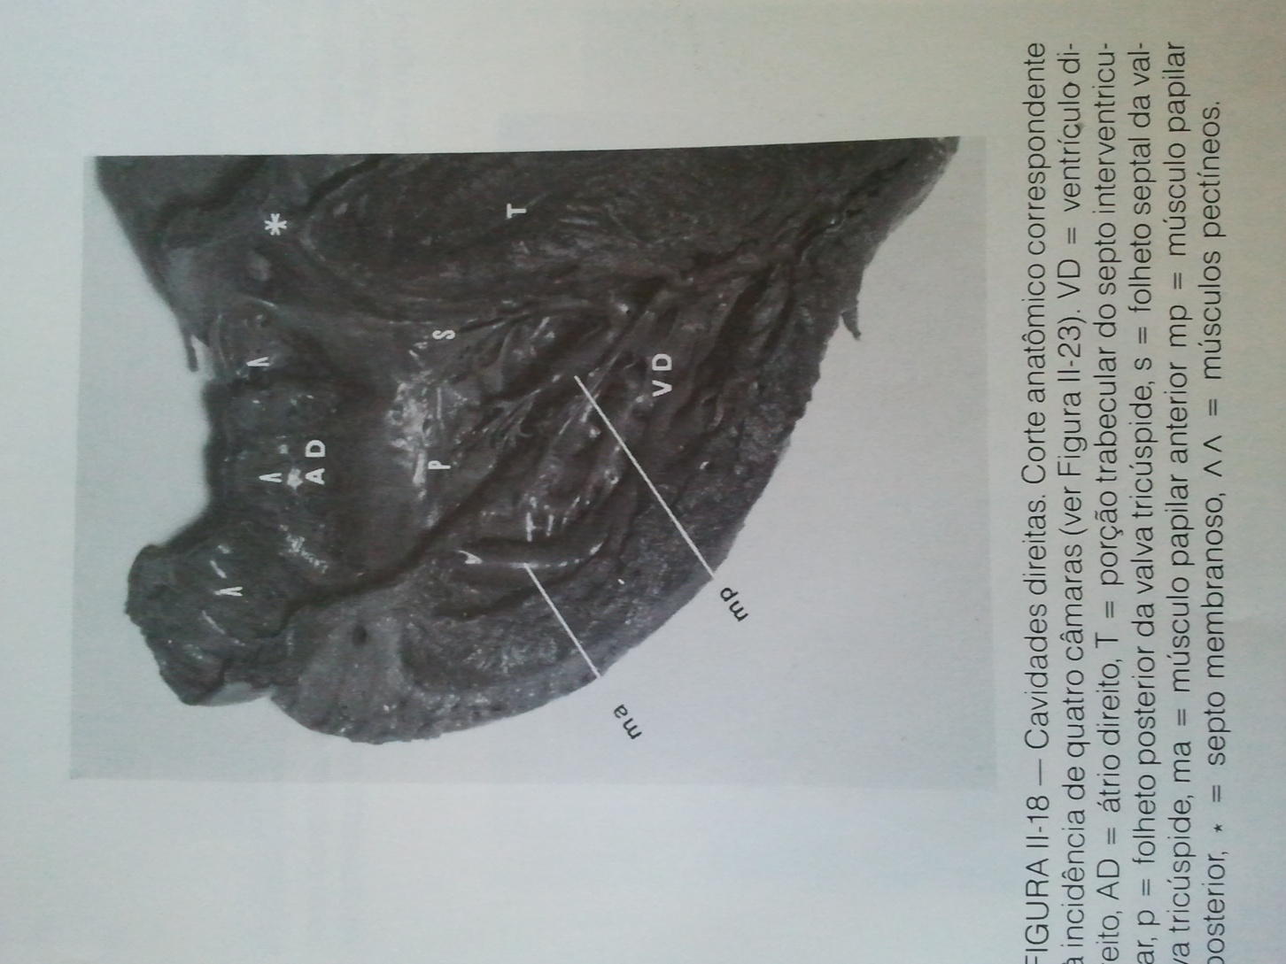

Slide 6
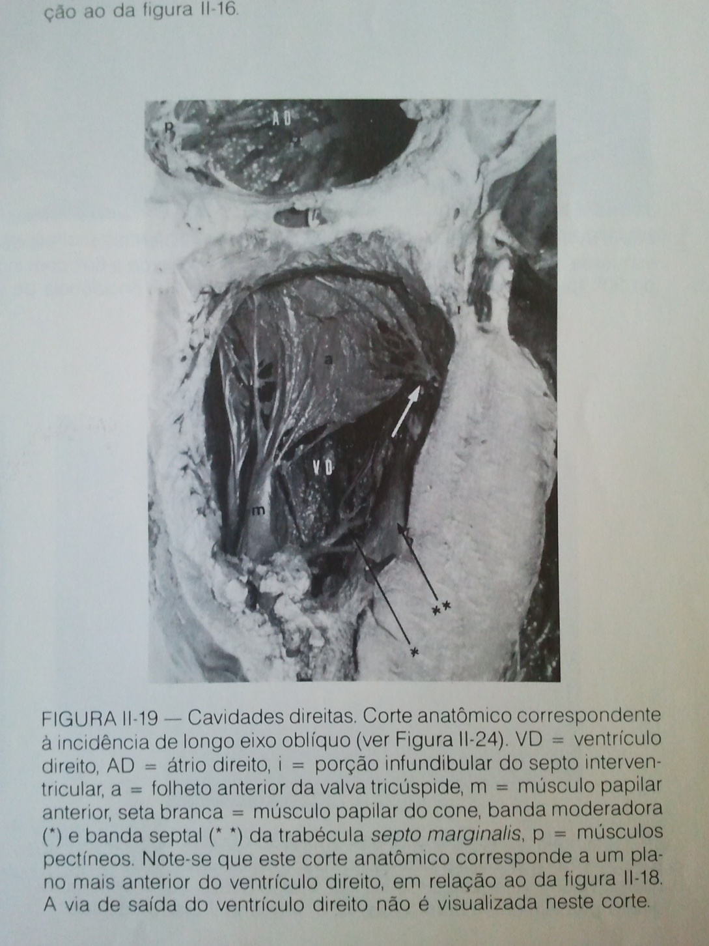

Slide 7
Atrio Direito
Para trás e para cima do ventrículo direito, seis paredes:
• - inferior: localiza o orifício atrioventricular ou tricúspide
• - superior: onde deságua a veia cava superior
• - anterior: leva ao apêndice atrial direito
• - posterior: onde se encontra orifício da veia cava inferior
• - lateral
• - medial: corresponde septo interatrial, em sua parte média, possui a fossa oval

Slide 8
Ventrículo Direito
São três paredes,
- medial ou septal, de acentuada convexidade, corresponde ao septo interventricular
- anterior ou esternocostal, obliquamente dirigida para diante
e para esquerda, entre a borda direita do coração e o sulco
interventricular anterior
- posterior ou inferior, ou póstero-inferior, entre borda direita
do coração e o sulco interventricular posterior
Músculos papilares do VD: pilar anterior, surge uma coluna
carnosa que vai terminar no septo interventricular,
descrevendo uma concavidade denominada de ´´feixe arqueado´´.

Slide 9
Átrio Esquerdo
Situa-se para cima e para trás do ventrículo correspondente, com qual se comunica através do orifício atrioventricular ou valva mitral, ocupa posição posterior ou póstero-direita
Seis faces: inferior, superior (veias pulmonares), direita, esquerda, anterior, posterior(apêndice atrial esquerdo)

Slide 10
Ventrículo Esquerdo
Situado para esquerda e para trás do ventrículo direito, forma cônica, vértice corresponde a ponta do coração e base, para direita e para cima, corresponde ao átrio esquerdo.
Apresenta quatro faces: anterior, posterior, septal e externa.
Câmara de enchimento: situada entre valva mitral e ponta do
coração, é delimitada pela metade posterior do septo interventricular e posterior da parede lateral do VE.
Câmara de esvaziamento: estende-se da valva aórtica à ponta
do coração, delimitada pela metade anterior do septo
interventricular e pela porção anterior da parede lateral

Slide 11
Reconhecimento angiográfico
Reconhecimento do AD:
- presença das veias cavas superior e inferior que formam seio venoso separado pela crista terminal e contém fossa oval
- apêndice atrial D tem aspecto piramidal
- presença da fossa oval, músculo pectíneo e crista terminal

Slide 12
Reconhecimento do VD: - aspecto triangular, presença da crista supraventricular ( delimita o contorno interno do infundíbulo) e infundíbulo
- 3 componentes: zonas entrada, trabecular e de saída
- contém tricúspide, com as inserções das cordoalhas no septo ventricular

Slide 13
Reconhecimento do AE: - presença das veias pulmonares, sendo que a pulmonar direita se integra na face esquerda do septo interatrial

Slide 14
Reconhecimento do VE:
- aspecto elipsóide, com contornos precisos e o trabeculado fino na fase diastólica.
- valva aórtica se correlaciona com via infundibular

Slide 15
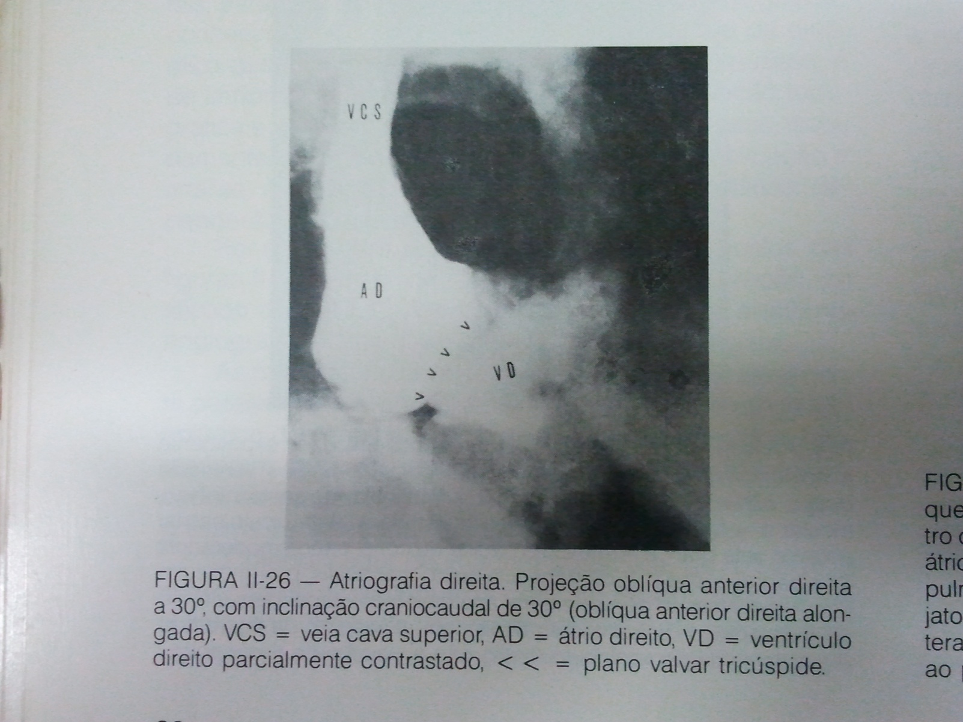
Cavidades cardíacas

Slide 16
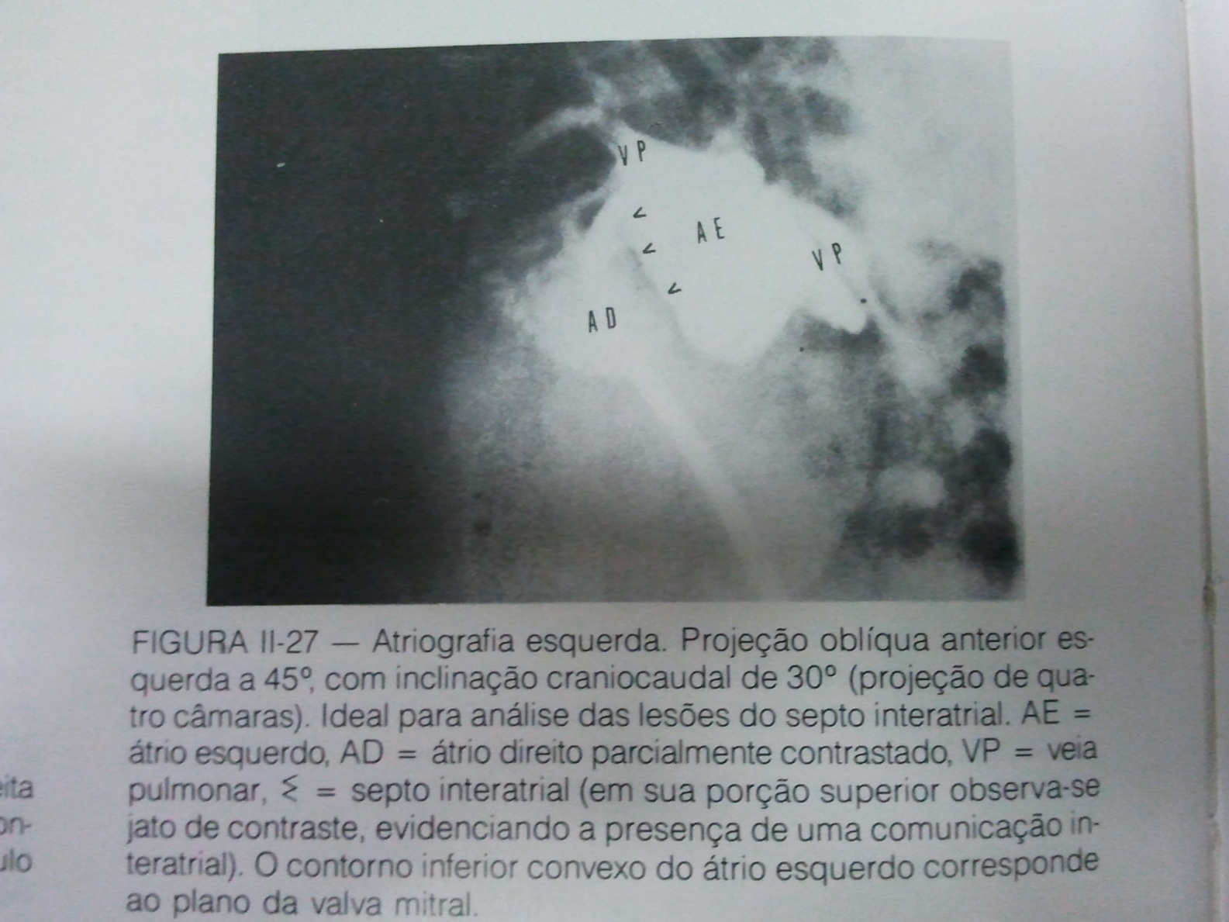

Slide 17
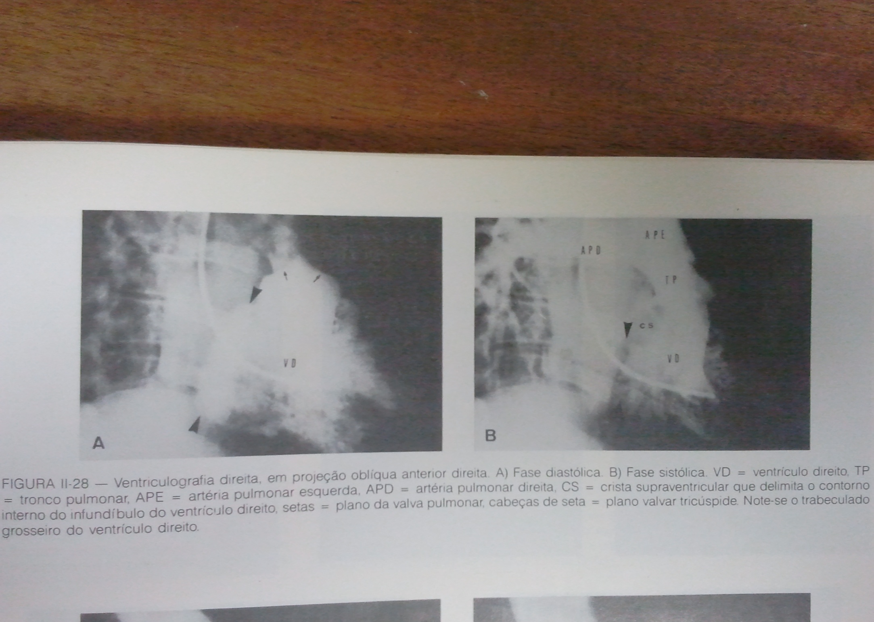

Slide 18
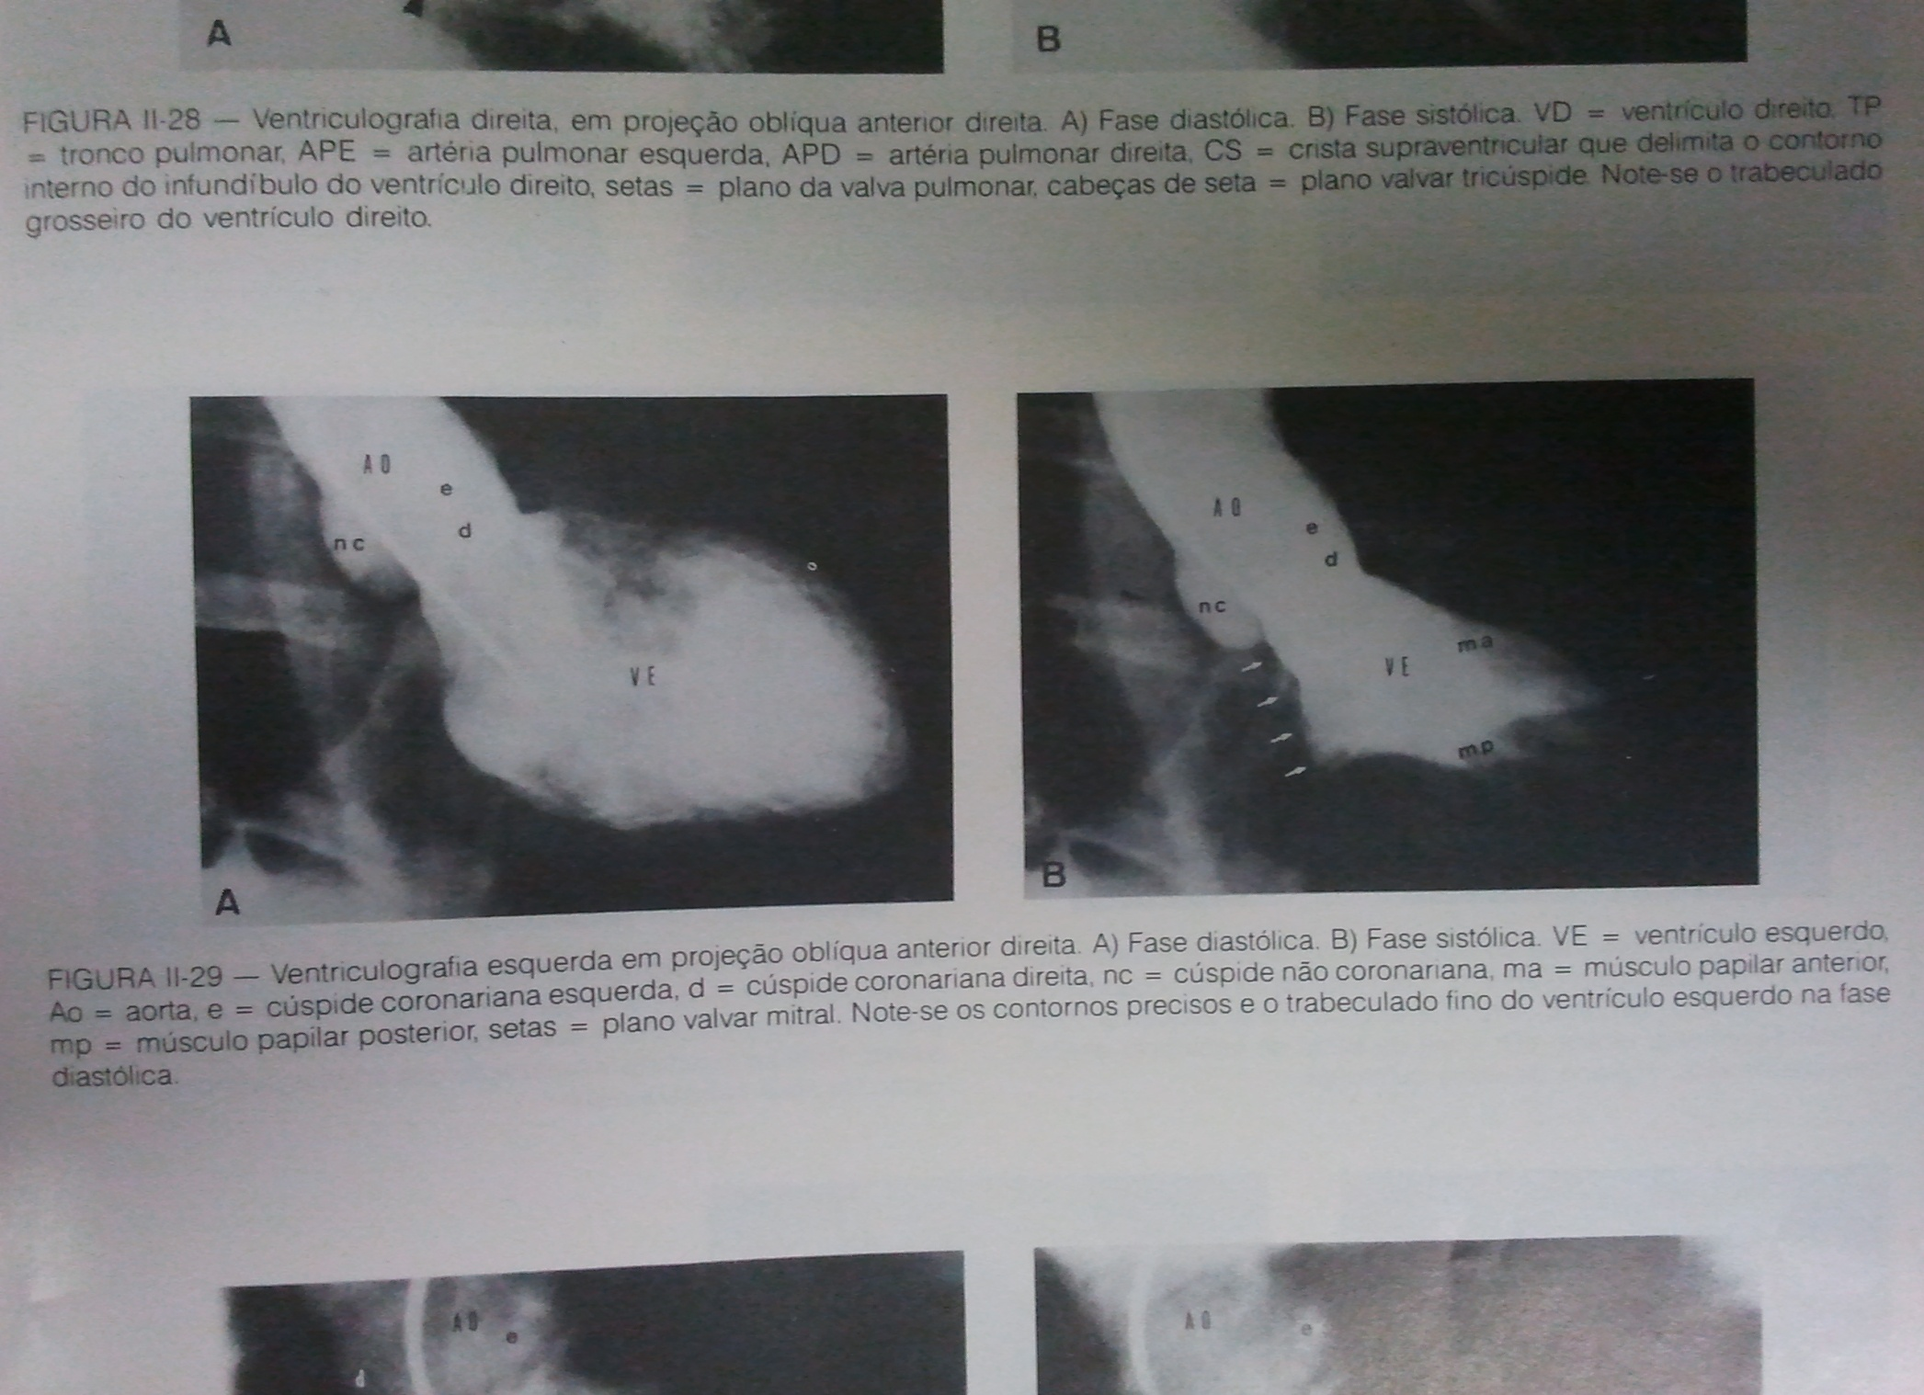

Slide 19
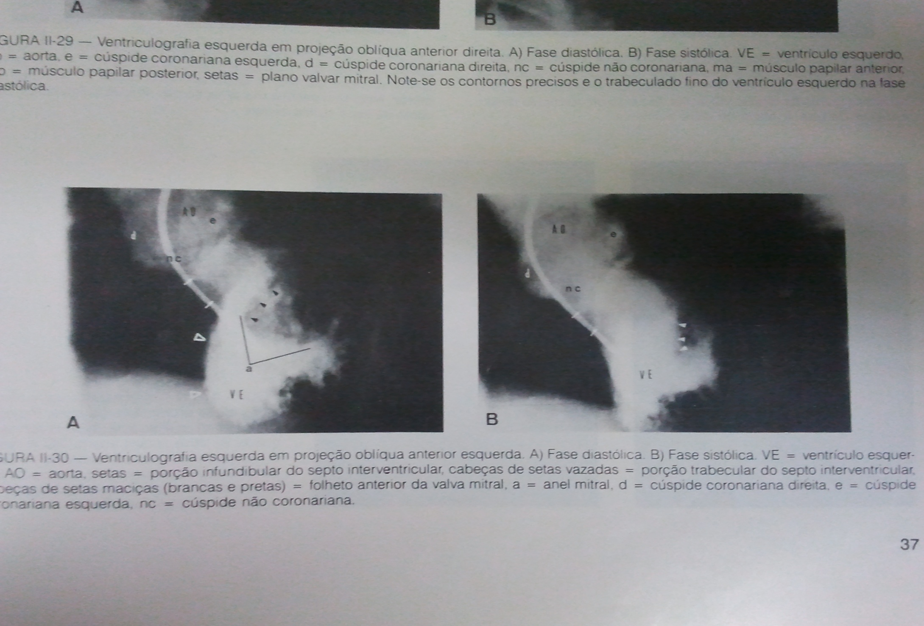

Slide 20
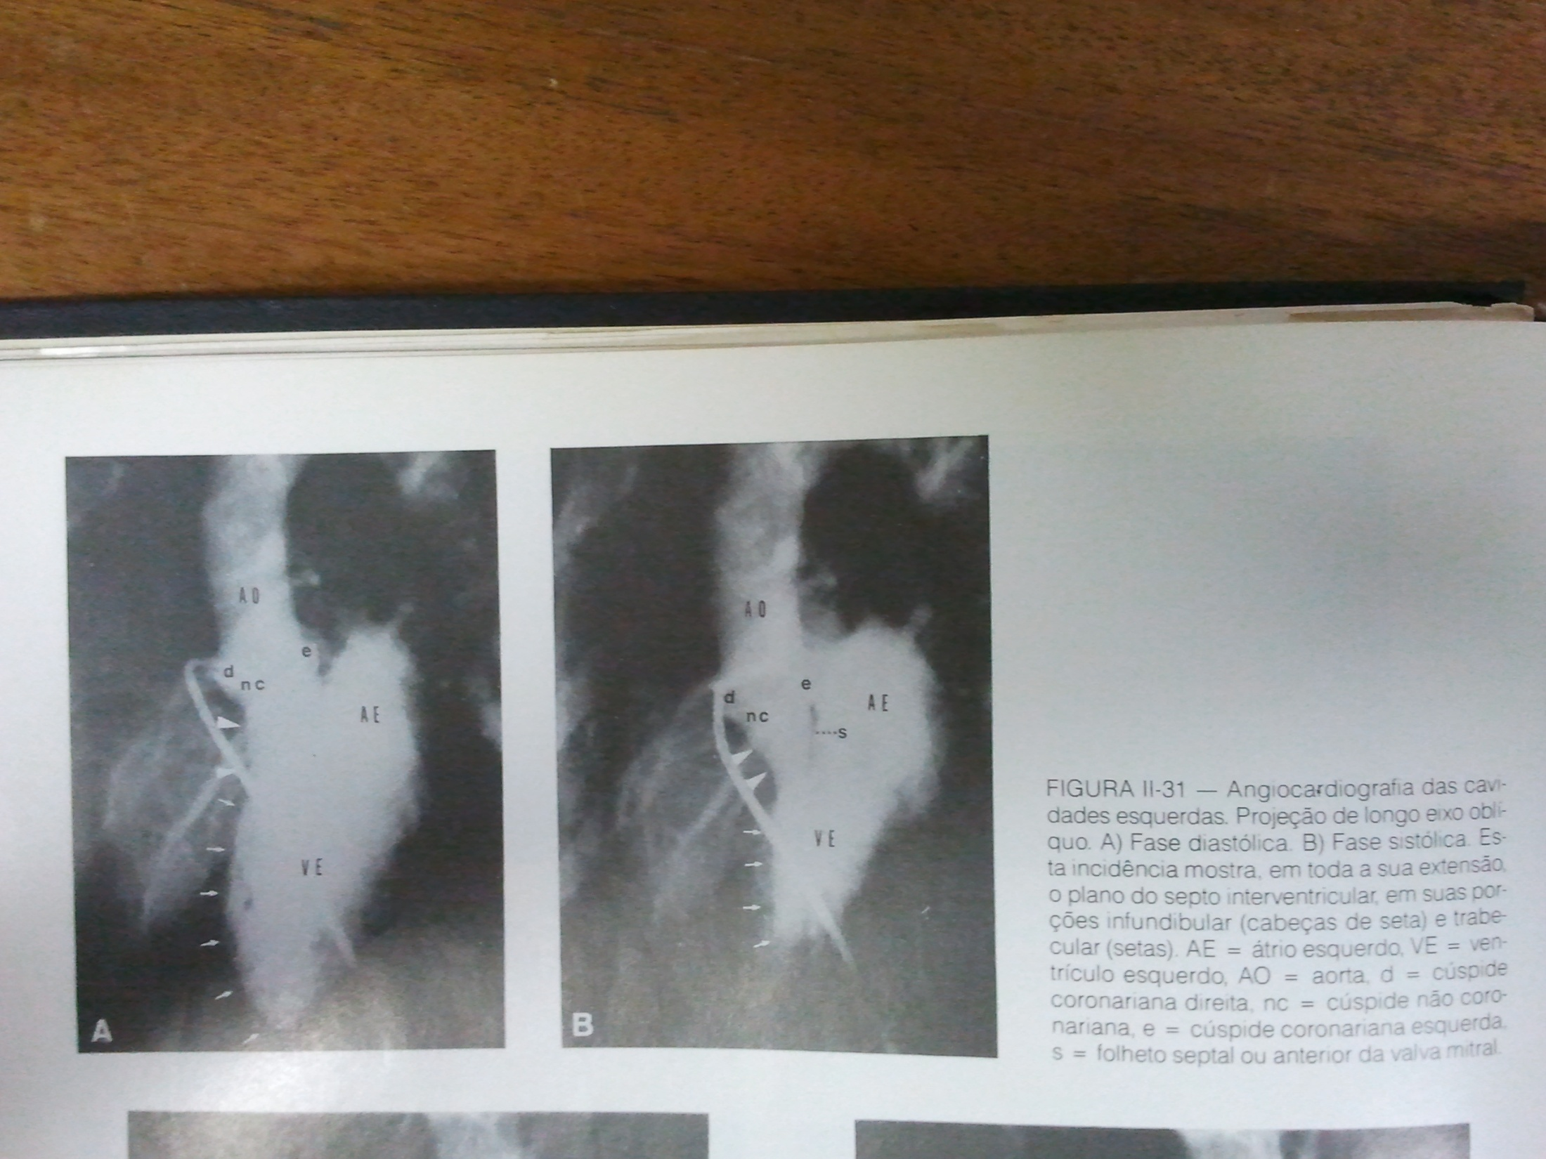

Slide 21
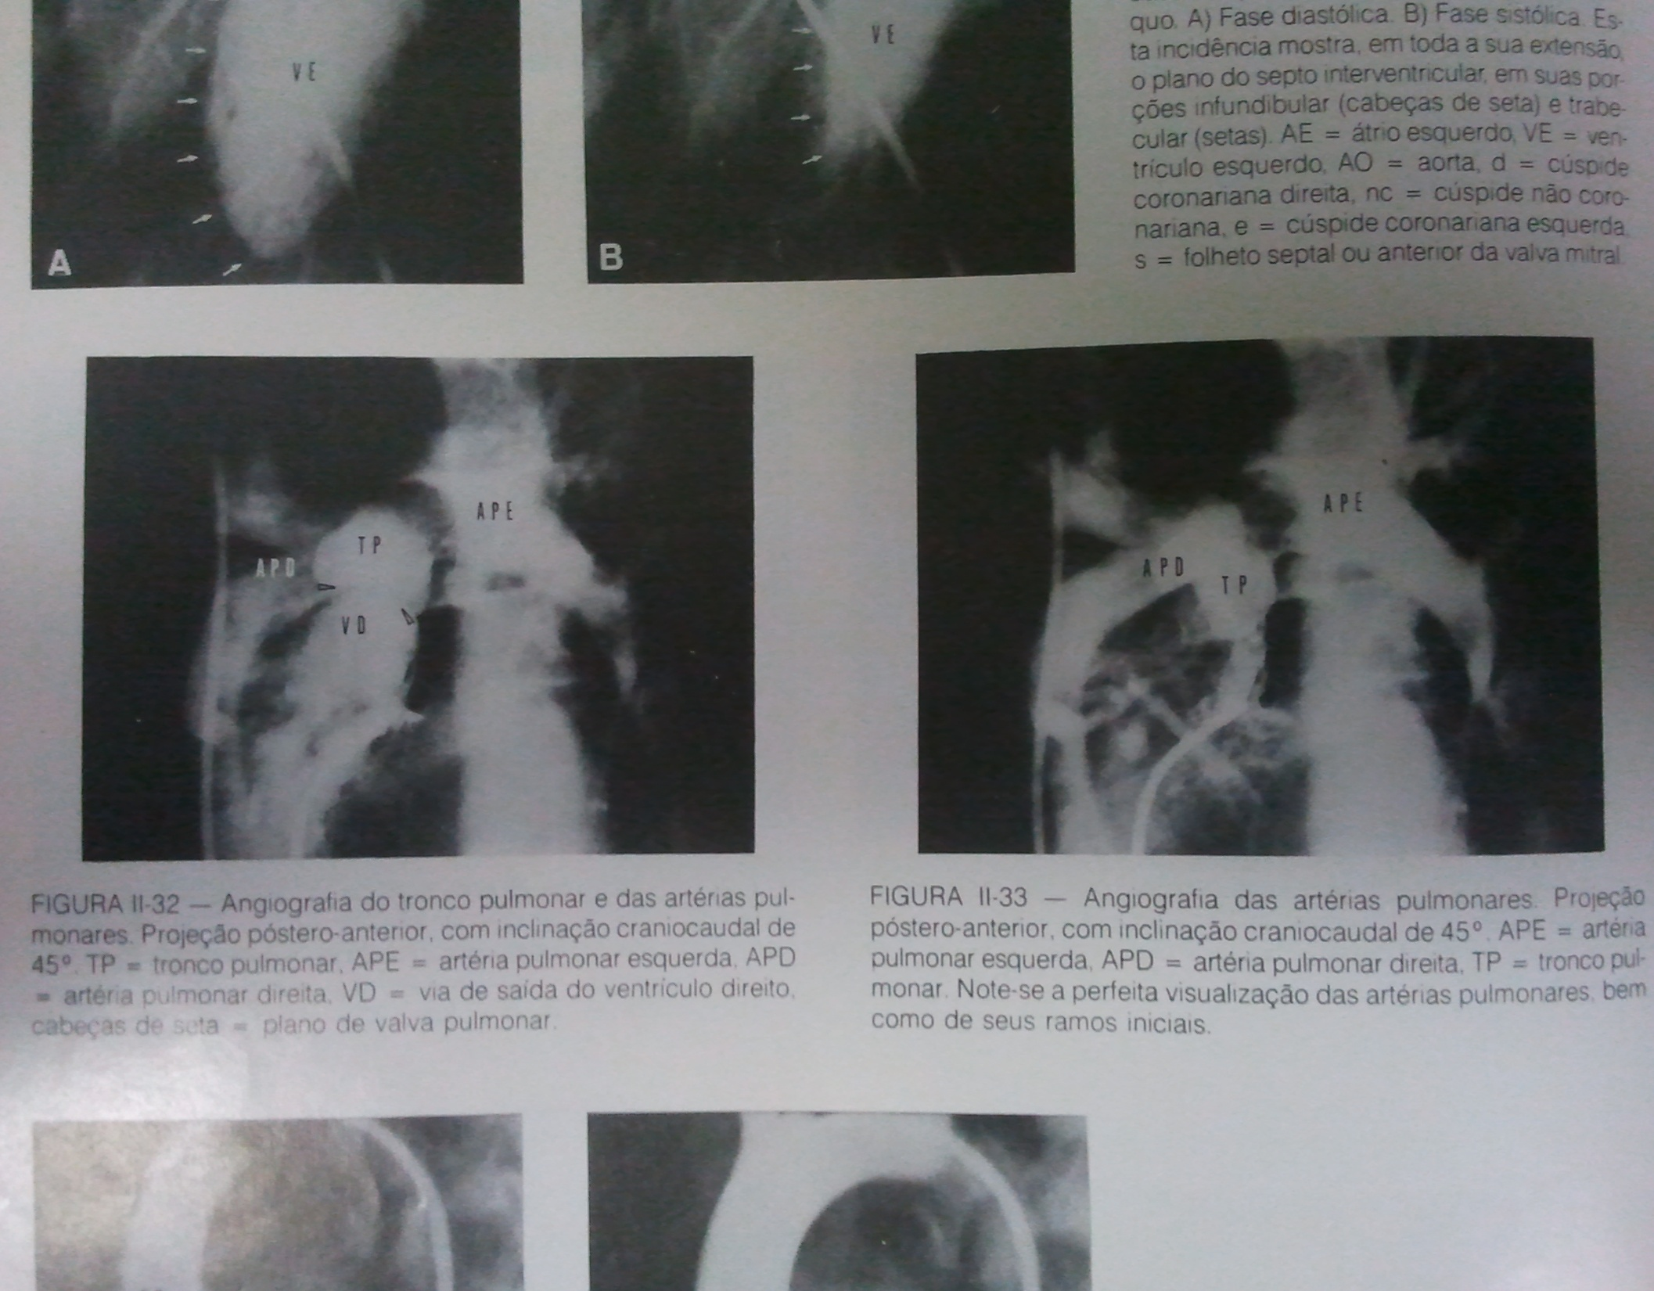

Slide 22
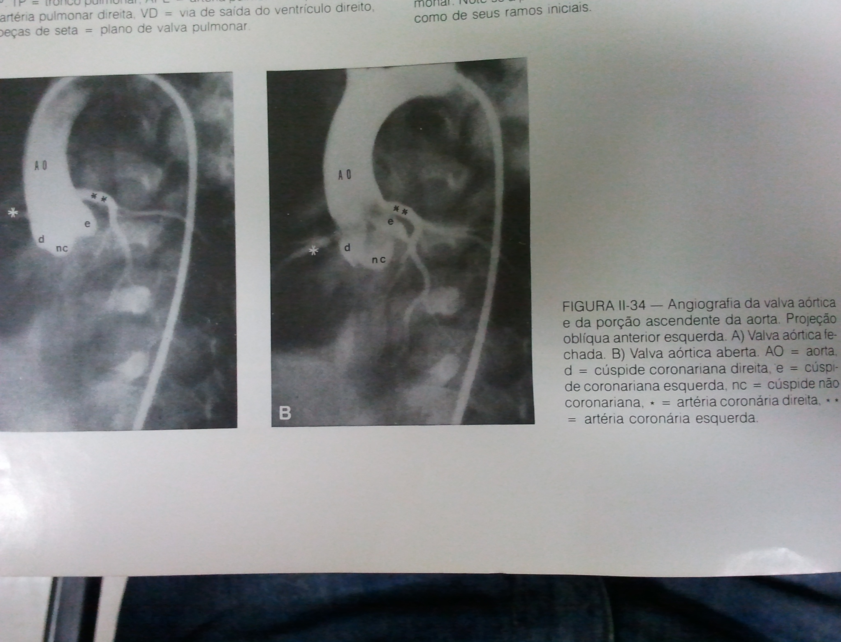

Slide 23
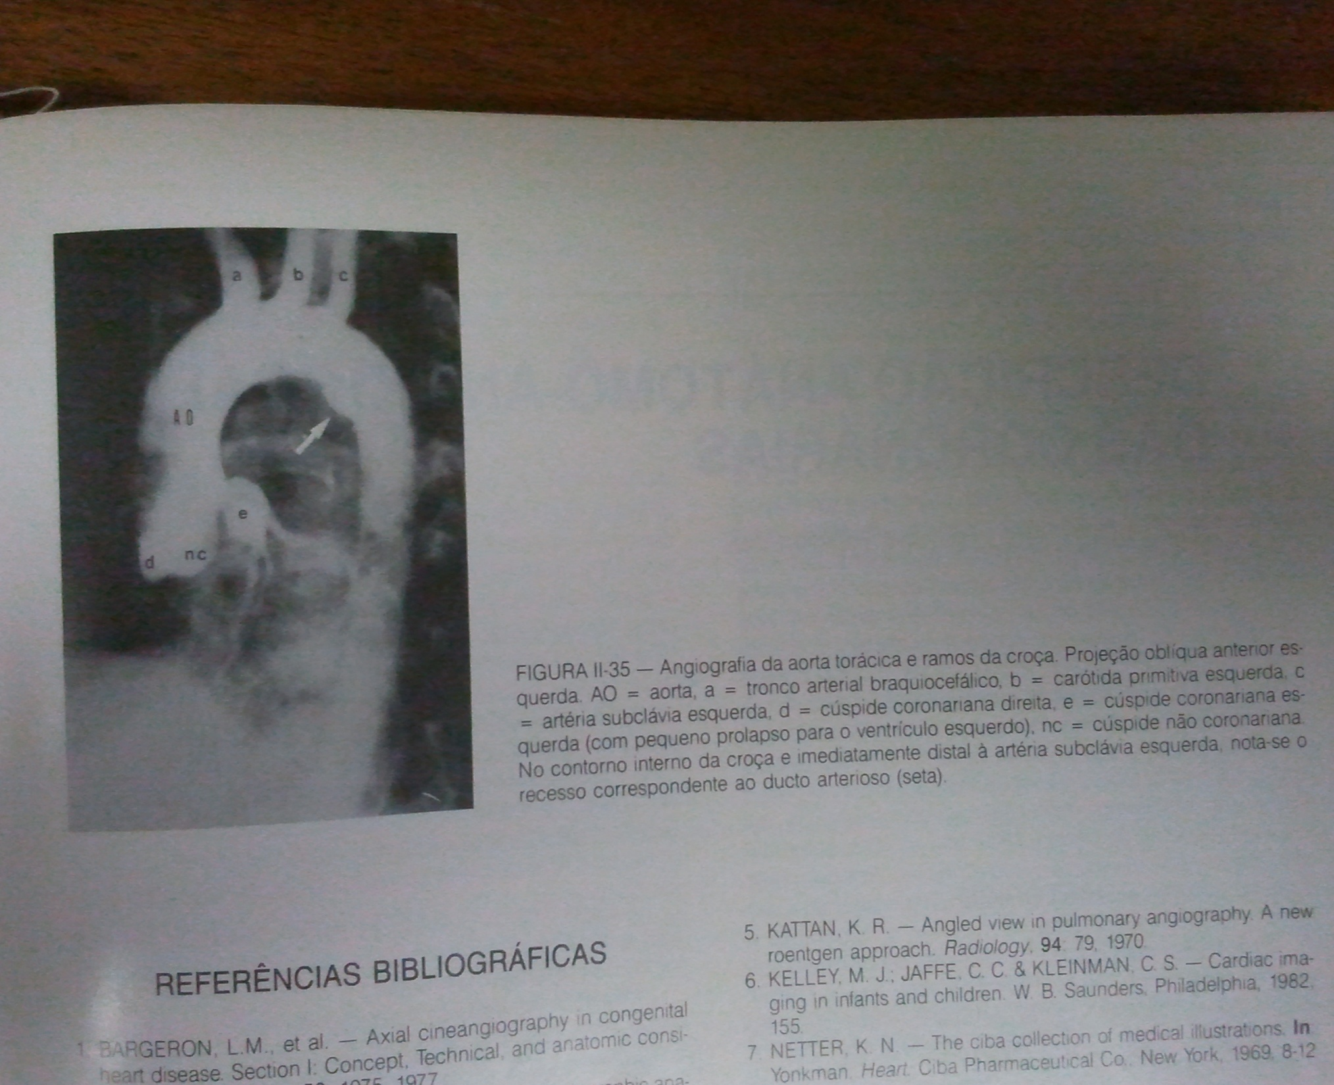

Slide 24
Anatomia coronariana
O coração é atravessado por 2 sulcos cardíacos:
- Coronário ou atrioventricular: entre os átrios
e os ventrículos
- Longitudinal-interventricular: entre 2 ventrículos, dividido em interventricular
anterior, na face esternocostal, e posterior, na
face diafragmática

Slide 25
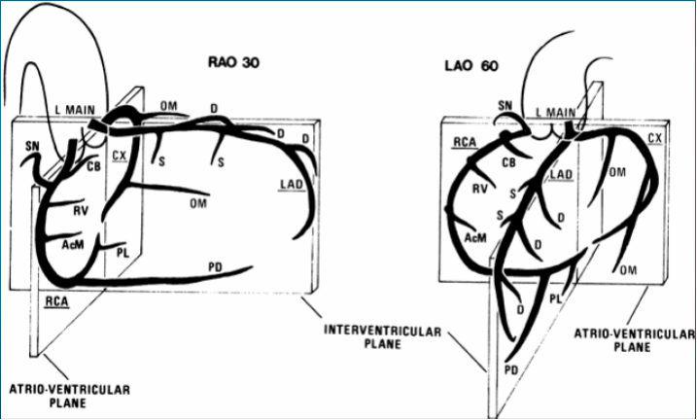

Slide 26
Origem das artérias coronárias
• Irrigado por 2 artérias coronárias: esquerda e direita
• A. Coronária Esquerda: nasce no seio aórtico
(dilatação da parede da aorta atrás de cada
cúspide da válvula aórtica) em seu terço superior
(88%) e restante acima do seio extra-sinusal
• Após sua origem, no 1/3 superior do seio de
Valsalva, a CE tem sua disposição espacial variada:
no plano horizontal, seu eixo pode ser anterior,
transverso ou posterior, no plano frontal, seu eixo
pode ser superior, horizontal ou inferior

Slide 27
Coronária esquerda
• CE orienta-se obliquamente de cima para
baixo, da direita para esquerda e de trás para
frente, e se continua em semicírculo na face
póstero-exterior do tronco pulmonar e alcança
extremidade superior do sulco interventricular
anterior, onde se bifurca, fornecendo os
ramos descendente anterior(DA) e circunflexo
(Cx)

Slide 28
TCE apresenta extensão variada, as projeções
radiológicas que permitem sua melhor análise
são PA e OAE com tronco inclinado
aproximadamente 40 graus em relação ao plano
horizontal
• Projeção caudal verticaliza o tronco permitindo
analizar sua extensão
• Pode trifurcar-se, onde o meio da CX e DA, origina-se a diagonalis. Irrigando a parede ântero-lateral do VE

Slide 29
Descendente anterior
• Percorre todo sulco interventricular anterior,
terminando ao nível do ápice
• Ocasionalmente pode circular o ápice na sua
incisura e penetrar na porção apical do sulco
inteventricular posterior, irrigando parte da
parede diafragmática do VE
• OAD: coloca-se anteriormente e é vista na
borda do coração
• OAE: desce pelo meio da imagem cardíaca,
fornecendo ramos à direita e à esquerda

Slide 30
Ramos DA
• Perfurantes septais: irrigam os 2 dois terços anteriores
do septo interventricular e, em OAD, dispõem-se
perpendicularmente formando ângulo reto com DA
• Ventriculares direitos: pouco desenvolvidos dirigem-se
para superfície do VD, podem ser confundidos com
ramos septais, que podem ser diferenciados em OAD.
Assumem importância quando houver obstruções
participando do anel anastomótico de Vieussens
• Diagonais: emergem 2 terços inicias da DA e se dirigem
para baixo e para trás, irrigando a parede ântero-lateral
do VE, podem até ser confundidos com a DA

Slide 31
Artéria Circunflexa
• Nasce na porção distal do tronco, penetrando
na parte esquerda do sulco coronário,
formando com a DA um ângulo de
aproximadamente 90° , percorre sulco
coronário, numa extensão variável, chegando
a ultrapassar o sulco interventricular posterior,
fornecendo nesses casos a DP, circunstância e CE é dominante

Slide 32
Ramos CX
• Atriais esquerdos: pequeno tamanho e
pequeno calibre
• Póstero-laterais: destacam-se da CX em
ângulo agudo e percorrem a borda cardíaca
esquerda, freqüentemente assume tamanho e
calibre mais pronunciado recebendo nome de
marginal, irrigam parede lateral do VE
• Póstero-inferiores: podem irrigar parede
posterior e inferior do VE, casos quando a CX é bem desenvolvida.

Slide 33
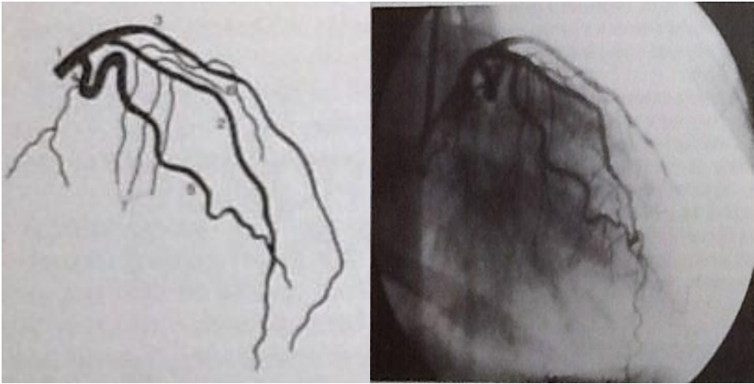
Art. Coronária Esquerda OAD
1. TCE, 2. DA, 3. Diagonalis, 4. CX, 5. Marginal, 6. Diagonais, 7. Septais

Slide 34
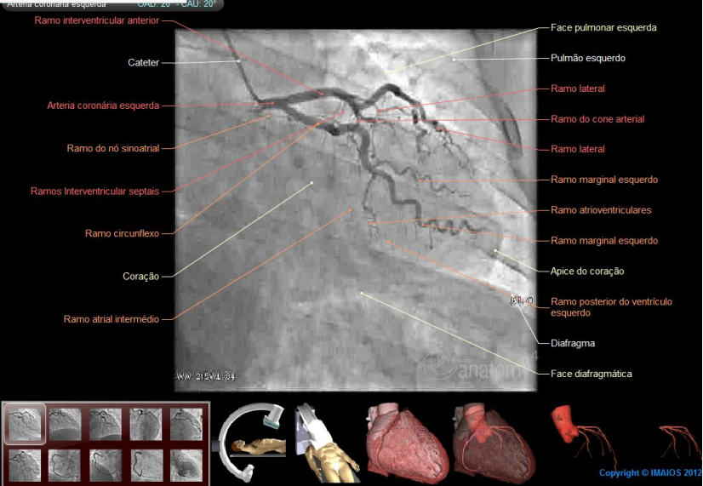
CE OAD Caudal
DA
CX

Slide 35
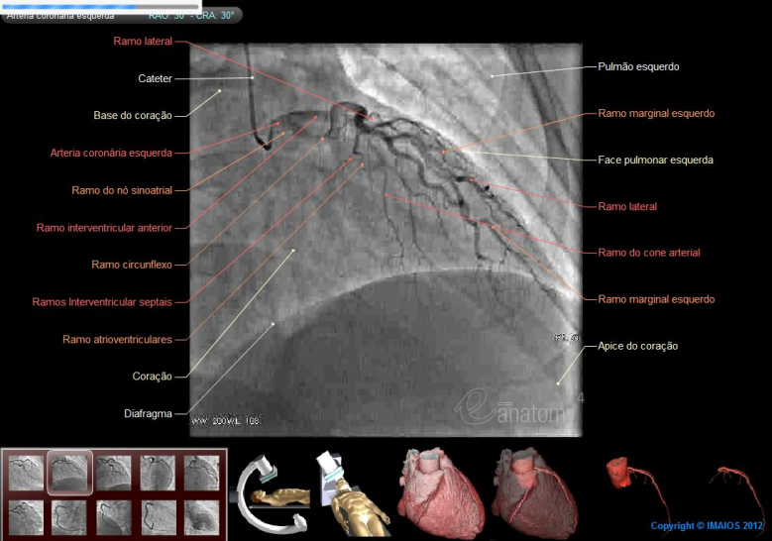
OAD CRANIAL

Slide 36
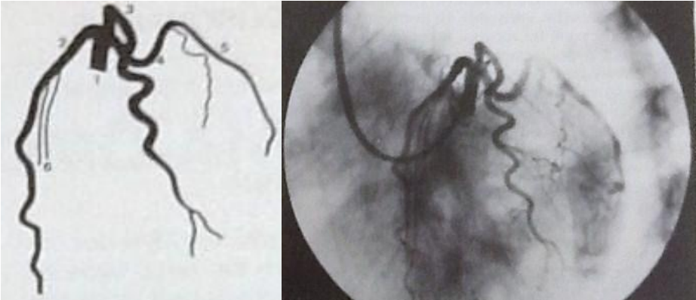
CE OAE Caudal
1. TCE, 2. DA, 3. Diagonalis, 4. CX, 5. Marginal, 6. Diagonais, 7. Septais

Slide 37
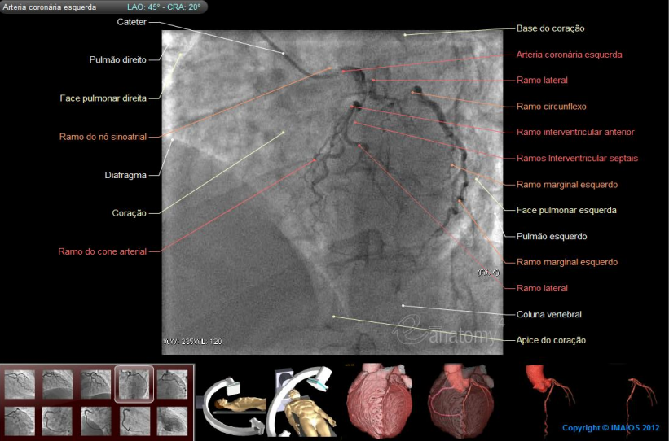
OAE Cranial

Slide 38
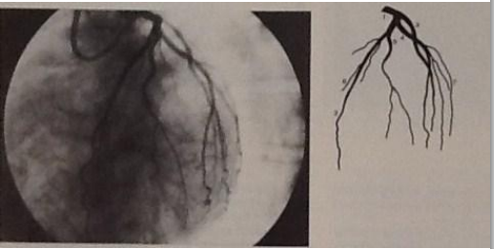
OAE

Slide 39
Coronária Direita
• Origem se dá no seio aórtico direito em 97% e 3%
extra sinusal (acima do seio )
• 23% há mais de um óstio no seio aórtico direito e
corresponde à artéria do cone
• CD após sua origem penetra na porção direita do
sulco coronário abaixo do epicárdio circundada
pelo átrio direito
• Possui extensão variável podendo terminar antes,
ao nível ou após crux cordis ( confluência dos sulcos coronário e interventricular), na base do coração.
• 70% passa sulco interventricular posterior
caracterizando dominância direita

Slide 40
Ramos da CD
• Artéria do Cone: nasce de óstio próprio, 20-
50% dos corações, dirigi-se anteriormente
para via de saída do VD terminando ao nível
da valva pulmonar. Assume grande importância nas obstruções proximais da CD e DA, quando forma um círculo anastomótico podendo irrigar parcialmente zonas isquêmicas ( anel
Viuessens)

Slide 41
• Ramos atriais: dirigem-se para trás, em relação AD.
Destes o mais frequente é a artéria do nó
sinoatrial, que geralmente é o segundo ramo da
CD (60%), 40% é ramo da CX. Após nascer em direção oposta à artéria do cone,
a do nó sinusal adota uma orientação medial e
ascendente, penetra na margem anterior do
septo interatrial e termina circundando a entrada
da veia cava superior

Slide 42
• Ramos ventriculares: em número de dois a cinco
emergem em diferentes alturas da CD e podem
ser bem individualizados e identificados na
projeção OAD, quando se dirigem para região
anterior, opondo-se aos ramos atriais.
• Destes, habitualmente, o mais freqüente e
desenvolvido é o ramo marginal que nasce ao
nível da margem direita.
• Os ramos ventriculares irrigam a maior parte das
paredes anterior e posterior do VD.

Slide 43
• Art. Descendente posterior: ramo da CD em
cerca 80-90% , percorre o sulco
interventricular posterior numa extensão
variável, terminando mais frequentemente
junto ao ápice.
• Fornece como ramos mais importantes os
perfurantes septais que irrigam terço
posterior do septo interventricular

Slide 44
Art. do Nó Atrioventricular (nó A-V)- a porção
distal da CD, depois de fornecer a descedente
posterior apresenta uma ondulação lenta, no
ápice da qual emerge verticalmente a artéria
do nó A-V, e nos corações em que a
dominância é esquerda ela se torna ramo da
Cx.

Slide 45
• Ramos ventriculares posteriores: seu
aparecimento e desenvolvimento são
depedentes do graus de dominância direita e
se originam depois da artéria do nó A-V.
• São em número de 1 a 3 irrigam a parede
postertior do VE.

Slide 46
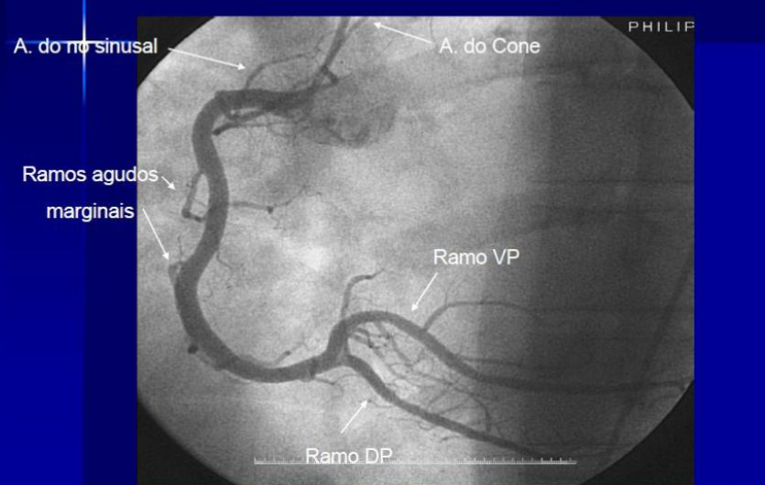
CD OAE Cranial

Slide 47
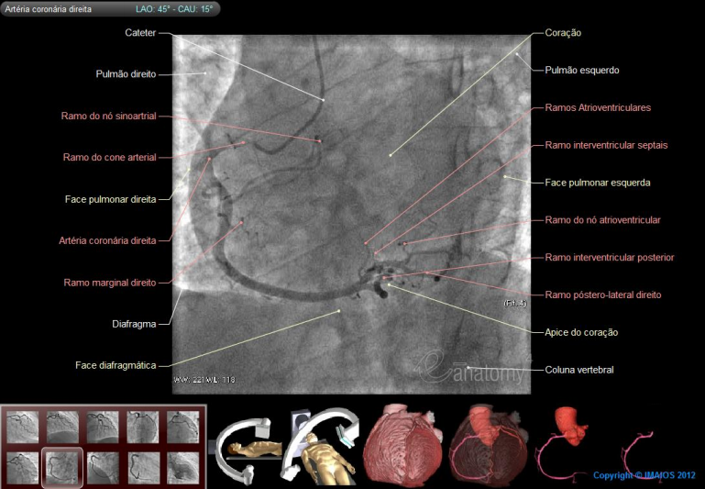
CD OAE Caudal

Slide 48
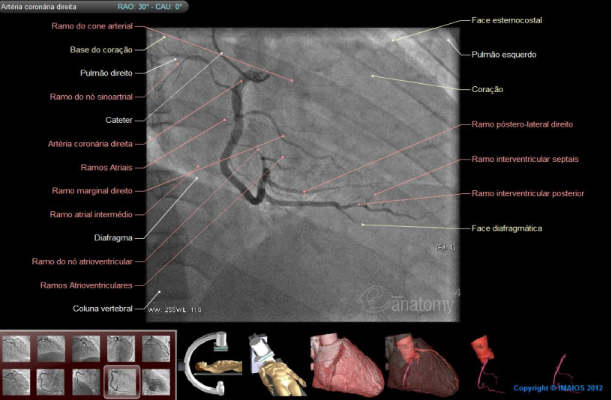
CD OAD Cranial

Slide 49
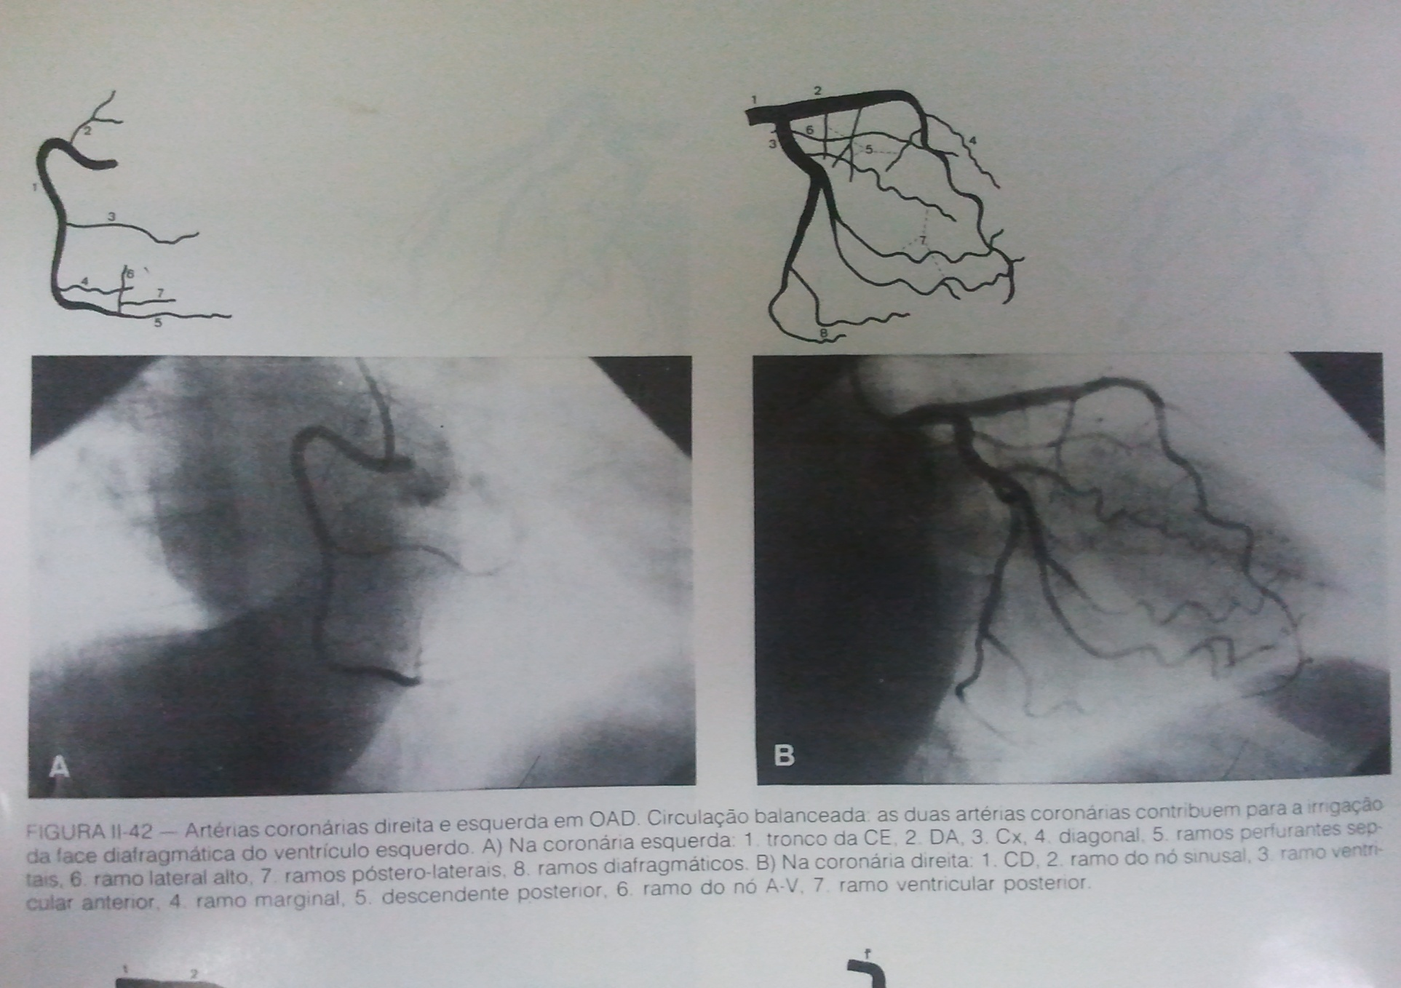
Padrão de dominância balanceada

Slide 50
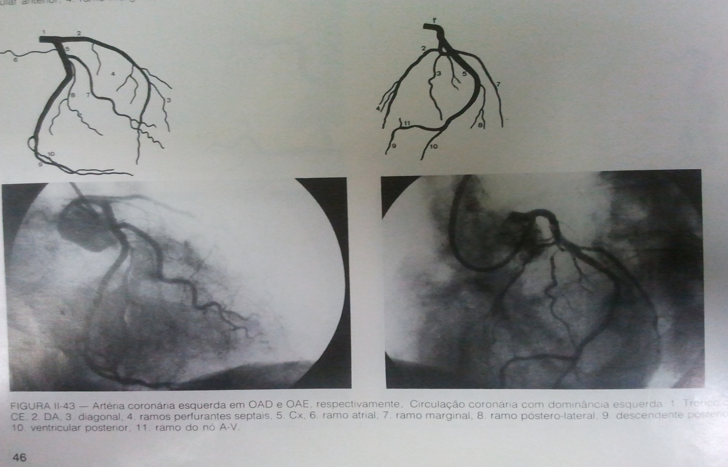
Dominância esquerda

